Slide 1
教育雲使用介紹

Slide 2

什麼是OpenID？
OpenID是一個去中心化的網上身分認證系統。
對於支援OpenID的網站，使用者不需要記住像使用者名稱和密碼這樣的傳統驗證標記。
只需要預先在一個作為OpenID身分提供者的網站上註冊來確認數位身分。

Slide 3
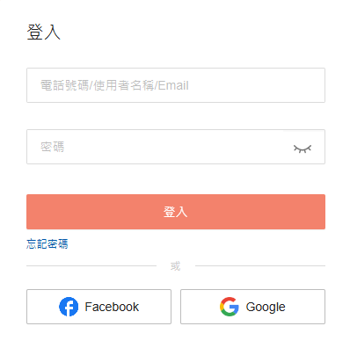
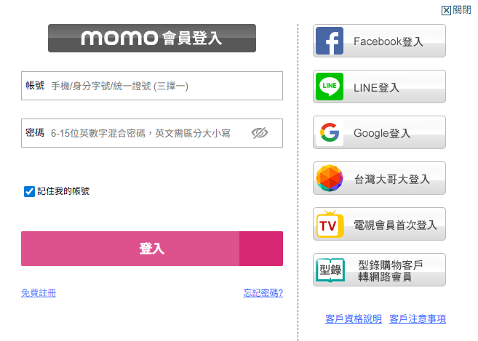
常見的OpenID
蝦皮
Momo

Slide 4
哪個是教育雲帳號？
@mail.edu.tw
@go.edu.tw
@ms.edu.tw

Slide 5



mail.edu.tw
有完整的線上E-Mail功能。
目前唯一能取得的教育帳號。
可以認證Apple、三星、華碩等教育商店。

Slide 6
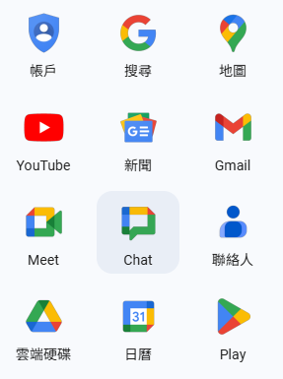

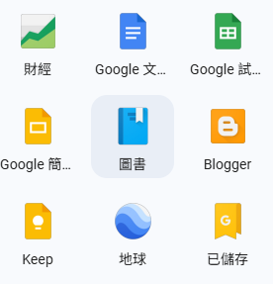
go.edu.tw

Slide 7
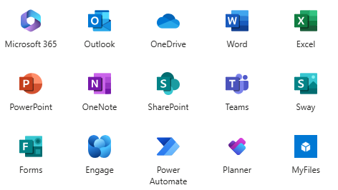
ms.edu.tw

Slide 8
